Slide 1
SuperStream-NX 固定資産管理 ご紹介補足資料 ー新リース会計基準対応予定についてー
2026年3月
キヤノンＩＴソリューションズ株式会社

Slide 2
01
新リース会計基準対応について
02
新リース会計基準対応
実装予定機能
03
実装時期
04
その他実装予定機能
05
参考資料
・その他 ・導入・移行スケジュール

Slide 3
01 新リース会計基準対応について

Slide 4
新リース会計基準
ほぼすべてのリース資産がオンバランスに
ファイナンスリース・オペレーティングリース共に原則として全てのリース取引がオンバランスになります。SuperStream-NXではIFRS16号への対応を実施済みのため、現行製品の標準機能で対応が可能です。別途対応が必要な部分についても2026年版にて対応予定です
現行のリース会計基準
新リース会計基準
ファイナンス・リース
ほぼ全てのリース
資産
負債
資産
負債
リース負債
リース負債
リース資産
使用権資産
純資産
純資産
2027年4月1日～
オペレーティング・リース
資産計上は不要

Slide 5
新リース会計基準
適用対象企業
上場企業または、未上場企業で大会社は新リース会計基準が適用されます
未上場企業で中小企業に対しては、任意適用となり、従来の会計処理が継続利用できます
■適用対象企業
・上場企業は、新リース会計基準が適用されます
・未上場企業（大会社）も新リース会計基準が適用されます
・未上場企業（中小会社）に対しては、新リース会計基準の適用は任意となります
従来通りの会計処理を継続できます
適用対象企業
上場企業 | 上場企業に含まれる会社とは、金融商品取引法の適用を受ける会社とその子会社・関連会社です
未上場企業（大会社） | 資本金５億円以上または負債200億円以上の企業（大会社） 未上場企業でも会計監査人を設置する会社は、新リース会計基準に従って処理をしなければなりません
未上場企業（中小会社） | 新リース会計基準は任意適用 「中小企業の会計に関する指針」または「中小企業の会計に関する基本要領」に基づいてリース取引を計上することになります

Slide 6
新リース会計基準対応
製品対応スケジュール
SuperStream-NXでは現在影響額試算ツールをご提供しております
新リース会計基準へ正式対応は2026-06-01版（V2.9）を予定しています
新リース会計基準
影響額試算ツール提供
SuperStream-NX(V2.9)
新リース会計基準対応
2024/12/19
2026/6/1
フェーズ１
2026/11(予定)
フェーズ２
新リース会計基準
適用開始
2027年4月1日以降開始する
連結会計年度及び事業年度の
期首から適用
新リース会計基準公表
早期適用
2024/9/13
2025/4/1
2026/4/1
2027/4/1
2028/4/1
改正前リース会計基準
新リース会計基準
フェーズ１
新リース会計基準の
必要要件に対応
フェーズ２
新規帳票の追加
その他リース機能追加

Slide 7
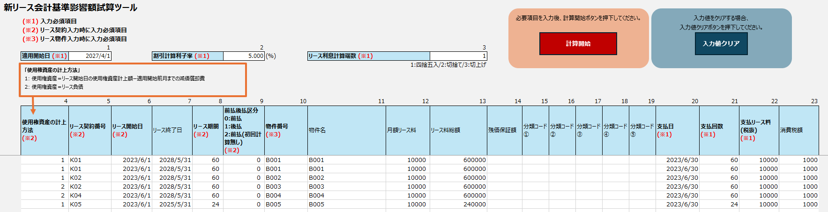

新リース会計基準対応
影響額試算ツールの無償提供
新リース会計基準に従い、影響額試算ツールを提供しています
現存の「使用権判定していないリース契約物件（賃貸借リース）」を入力し計算することで、適用初年度のB/S、P/Lへの影響額を確認できます
Point！
１.割引計算利子率を変えることにより、複数パターンのシミュレーションが可能
２.任意の集計項目の設定が可能（最大5つ）
３. SuperStream-NX固定資産管理を未購入／未使用でも、利用可能
４.SuperStream-NX固定資産管理と連携し情報取得が可能（データ変換ツール）
新リース会計基準影響額試算ツール
データ変換処理・計算処理
賃貸借不動産
営業車両
計算結果
使用権資産額 ×××
リース負債額 ×××
利息額 ×××
消費税負債額 ×××
利益剰余金 ×××
オフバランスの
リース取引
Excel
適用開始日、使用権資産の計上方法、割引計算利子率の他、
対象の台帳(会計/IFRS/その他)を指定し、計算実行
新リース会計基準適用時の
各計上額が確認可能
登録済賃貸借リース

Slide 8
02 新リース会計基準対応 実装予定機能

Slide 9
実装予定機能
ポイント機能のご紹介
取引分類の自動判定
リース条件の変更
・登録内容を基にリース種類を自動判定
・少額リースの判別基準など
会社独自の方針を登録することが可能
→リース契約の登録ミスを防止
・リース契約条件の管理が可能
変更時の再計算まで対応予定
→変更前の金額を保持した状態で
契約内容の修正・管理が可能
消費税の計上
税務申告調整
・オペレーティングリース取引の場合、
返済時に月々消費税の計上が可能
→法人税だけでなく消費税においても
税務上の賃貸借処理への対応が可能
・複数台帳管理に対応予定
会計・税務それぞれの金額を管理
→Excel管理の必要なく同一システムで
会計税務をまとめて管理可能

Slide 10

実装予定機能
借手リース会計処理フロー全体像
SuperStream-NXのリース資産管理では、新リース会計基準に則したリース契約の入力業務や自動仕訳、開示情報の出力をサポートし効率化を実現します
リースの識別※
リース・
サービスの区分
リース期間の
決定
使用権資産・リース負債の
計上
1
2
3
4
使用権資産の償却・利息相当額の配分
リース契約条件の変更
決算業務
申告調整
5
6
7
8
※リースの識別はシステム外での運用を想定しています

Slide 11
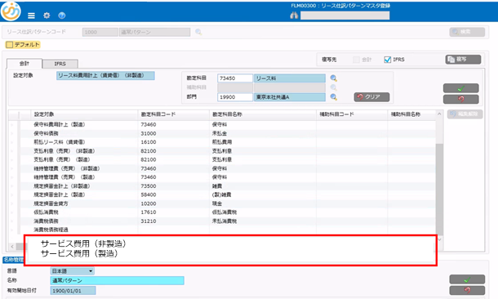
実装予定機能
①リースの識別
②リース/サービス
③リース期間の決定
④資産・負債の計上
⑤償却・利息の配分
⑥契約条件変更
⑦決算業務
⑧申告調整
リース／サービスの区分
フェーズ1
「リースを構成する部分」と「リースを構成しない部分（サービス部分）」に区分します
■機能概要
リース物件台帳単位での会計処理の指定を可能とし、リース物件単位に独立価格の入力項目を設けます
＜適用指針（設例７）前提条件＞
・リースを構成する部分：64,800千円
・リースを構成しない部分：16,200千円
・リース期間：５年
・契約対価：81,000千円 各半期末に8,100千円ずつ支払
リース仕訳パターンマスタ
 | 仕訳
契約時 | 使用権資産 64,800千円 ／ リース負債 64,800千円 ※契約における対価のうち、リースを構成する部分に配分したリース負債および使用権資産を計上する
支払時 （１回目） | リース負債 6,480千円（※１） ／現預金 8,100千円 費用 1,620千円（※２）
開発中
※１ リース負債の返済額（64,800 千円×1 年/5 年×6 か月/12 か月＝6,480 千円）
※２ 契約における対価のうち、リースを構成しない部分に配分した金額
（16,200 千円×1 年/5 年×6 か月/12 か月＝1,620 千円）は、
サービス費用科目で計上します
リース仕訳パターンマスタに新規項目を追加します
「リースを構成しない部分」をサービス費用科目で計上します

Slide 12
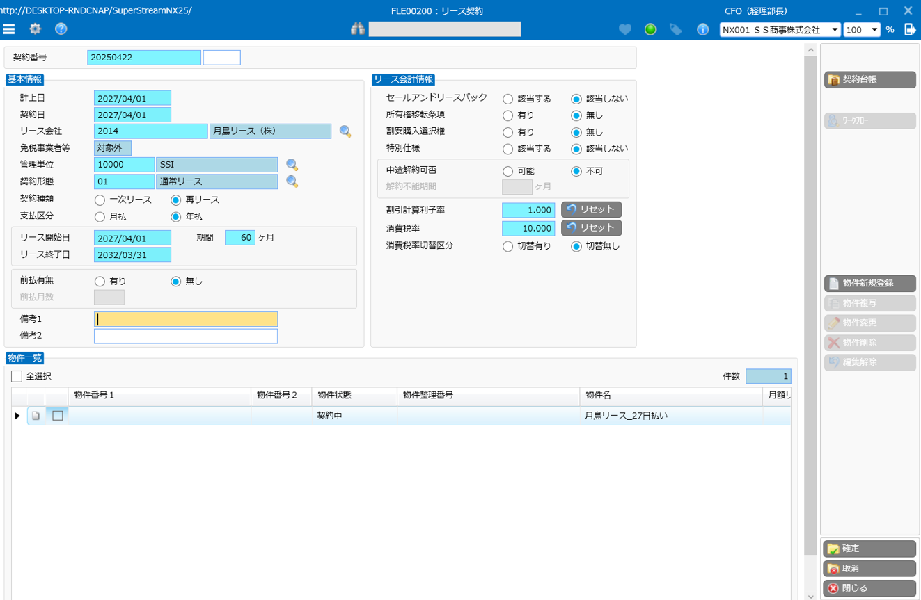
実装予定機能
①リースの識別
②リース/サービス
③リース期間の決定
④資産・負債の計上
⑤償却・利息の配分
⑥契約条件変更
⑦決算業務
⑧申告調整
リース期間の決定
既存機能
「解約不能期間」に「延長オプション期間」と「解約オプション期間」を加えて決定します
■機能概要
解約不能期間＋延長オプション期間をリース期間へ設定することにより、既存機能で対応可能です
（例）契約期間が３年間で２年経過すると解約できる（解約オプション）。
また、契約終了後は２年延長できる（延長オプション）
会社は契約終了後も２年間契約延長することが合理的に確実と判断した
リース契約画面
契約期間
３年
２年
１年
「合理的に確実」と判断した
期間を含めて、リース期間を入力
解約不能期間
解約
オプション期間
延長オプション期間
「合理的に確実」と判断
リース期間：５年

Slide 13
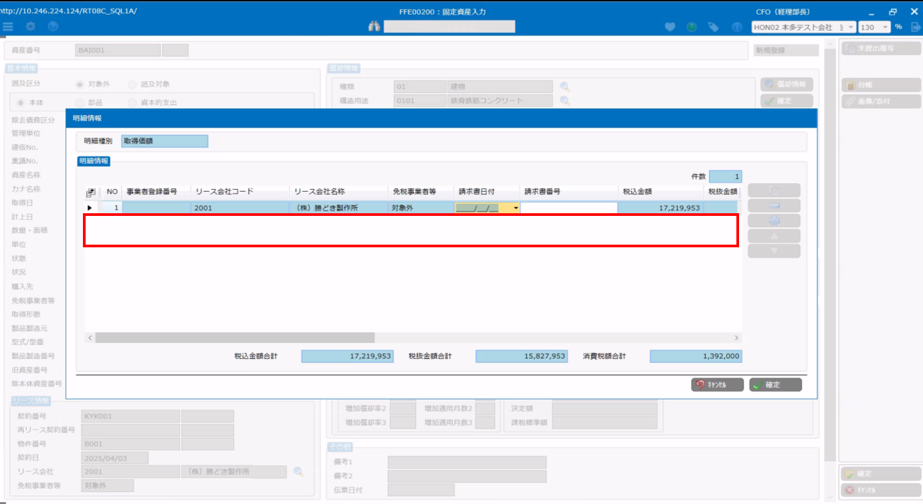
実装予定機能
①リースの識別
②リース/サービス
③リース期間の決定
④資産・負債の計上
⑤償却・利息の配分
⑥契約条件変更
⑦決算業務
⑧申告調整
使用権資産・リース負債の計上（取得価額相当額の計算）
フェーズ1
リース開始日にリース料総額の現在価値で使用権資産・リース負債を計上します
■機能概要
使用権資産の取得価額は、付随費用・除去債務費用・リースインセンティブを考慮する必要があるため、
使用権資産の取得価額の変更入力が可能になります
リース取得仕訳作成時、割引現在価値以外の増減金額分はリース負債とは別科目で計上されます
資産
負債
固定資産入力画面
使用権資産
付随費用
除去債務費用
割引現在価値
明細情報の２行目以降に
付随費用等を入力する
開発中
リースインセンティブ
取得価額＝割引現在価値＋付随費用
+資産除去債務－リースインセンティブ

Slide 14
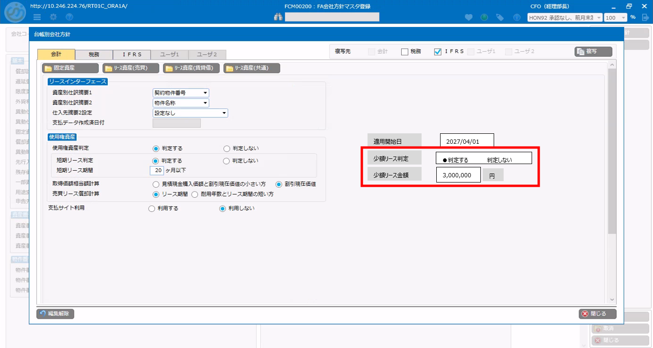
実装予定機能
①リースの識別
②リース/サービス
③リース期間の決定
④資産・負債の計上
⑤償却・利息の配分
⑥契約条件変更
⑦決算業務
⑧申告調整
使用権資産・リース負債の計上（取引分類自動判定）
フェーズ1
リース開始日にリース料総額の現在価値で使用権資産・リース負債を計上します
■機能概要
リース契約登録時の取引分類判定において、金額基準による判定機能（契約単位）を追加します
会社独自の方針による金額設定が可能です
FA会社方針マスタ
FA会社方針マスタに以下項目を追加
・少額リース判定の利用有無
・少額リースの金額設定
設定金額以下のリース契約を登録した場合、
取引分類判定画面において「賃貸借処理」が
初期表示で選択されます
会社独自の金額基準を設けることも可能です
開発中

Slide 15
実装予定機能
①リースの識別
②リース/サービス
③リース期間の決定
④資産・負債の計上
⑤償却・利息の配分
⑥契約条件変更
⑦決算業務
⑧申告調整
使用権資産・リース負債の計上（消費税の計上）
フェーズ1
リース開始日にリース料総額の現在価値で使用権資産・リース負債を計上します
■機能概要
令和７年度税制改正により、オペレーティングリース取引（会計：売買処理、税務：賃貸借処理）の際、
消費税の場合も会計上資産計上していてもリース料を支払うべき日に属する課税期間において仕入税額控除を適用する機能を追加予定です
【取得時】
リース資産 xxx / リース債務 xxx
取得時は消費税を
一括計上しない
【返済時】
リース債務 xxx / 現預金 xxx
仮払消費税 xxx
毎月の支払リース料に対する
消費税を計上する
※今後、消費税法の改正内容によっては、仕様が変更になる可能性があります

Slide 16
実装予定機能
①リースの識別
②リース/サービス
③リース期間の決定
④資産・負債の計上
⑤償却・利息の配分
⑥契約条件変更
⑦決算業務
⑧申告調整
使用権資産の償却・利息相当額の配分
既存機能
使用権資産の減価償却費と利息相当額を計上します
■機能概要
減価償却費の計算、割引率での現在価値計算、利息相当額の配分は、現行機能にて対応しております
残価保証額の設定がある所有権移転外ファイナンスリースにおいて、会計台帳の残存価額初期表示は、
「０円」とし、税務台帳の残存価額初期表示は、「１円」となります
リースの種類 | 所有権移転ファイナンスリース | 所有権移転外ファイナンスリース
償却方法 | 自ら所有していた場合の減価償却方法 （例：定額法、200%定率法など） | 定額法など、実態に応じたものを選択適用 （所有していた場合と同一にする必要はない）
耐用年数 | 経済的に使用可能と予測する期間 | 原則としてリース期間 （耐用年数の方が短い場合は耐用年数も可能）
残存価額 | 合理的な見積額 | ゼロ
残価保証額を残存価額とする取扱いは廃止

Slide 17
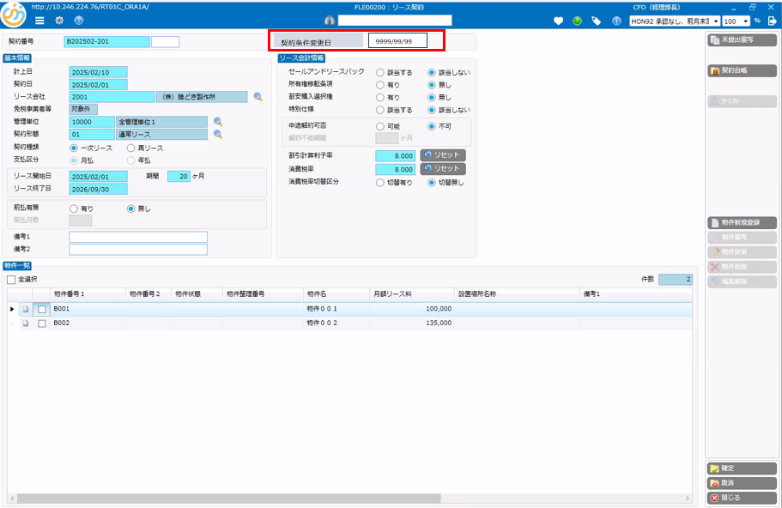
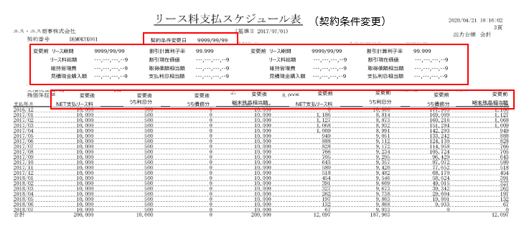
実装予定機能
①リースの識別
②リース/サービス
③リース期間の決定
④資産・負債の計上
⑤償却・利息の配分
⑥契約条件変更
⑦決算業務
⑧申告調整
契約条件の変更
契約条件変更が生じた場合、独立したリース会計処理または、リース負債の見直しを行います
■機能概要
契約条件変更前の使用権資産、リース負債には影響を与えず、契約条件の変更が可能です
フェーズ1
フェーズ2
リース契約（変更）画面
新規帳票「契約条件変更一覧表」
契約条件変更一覧表
「契約条件変更日」の項目追加
開発中
開発中
・契約変更日入力した際に、変更日以降のみ
リース債務、利息額を再計算します
・リース終了日（リース期間）、リース料総額、割引率、
支払スケジュール、維持管理費、残価保証額が
変更になった場合、割引現在価値を再計算します
・契約条件変更物件のみ出力対象とします
・契約条件変更日前後のリース債務と支払利息の
金額とそれぞれの毎月の残高が確認できます

Slide 18
実装予定機能
①リースの識別
②リース/サービス
③リース期間の決定
④資産・負債の計上
⑤償却・利息の配分
⑥契約条件変更
⑦決算業務
⑧申告調整
決算業務（使用権資産）
既存機能
リースに関する開示資料を作成します
■機能概要
使用権資産の内訳（科目別残高）は「固定資産異動増減内訳表（既存帳票）」にて確認できます
使用権資産について、次のいずれかの方法により貸借対照表において表示します（会計基準49項）
（１）自社で所有していた場合に表示される科目に含め、表示科目毎の金額を注記します
（２）他の資産とは区分して使用権資産として表示し、表示科目毎の金額を注記します
（１）
貸借対照表
有形固定資産
建 物 xxxxx
構築物 xxxxx
機械装置 xxxxx
車両運搬具 xxxxx
無形固定資産
ソフトウエア xxxxx
使用権資産を含めて表示しますが、科目に含まれている使用権資産の残高は注記する必要があります
（２）
貸借対照表
有形固定資産
建 物 xxxxx
構築物 xxxxx
機械装置 xxxxx
車両運搬具 xxxxx
使用権資産 xxxxx
無形固定資産
ソフトウエア xxxxx
使用権資産 xxxxx
他の資産と区分して表示しますが、使用権資産残高の科目別内訳を注記する必要があります

Slide 19
実装予定機能
①リースの識別
②リース/サービス
③リース期間の決定
④資産・負債の計上
⑤償却・利息の配分
⑥契約条件変更
⑦決算業務
⑧申告調整
決算業務（リース負債・支払利息）
既存機能
リースに関する開示資料を作成します
■機能概要
リース負債、支払利息は「リース債務内訳表（既存帳票）」にて確認できます
リース負債について、貸借対照表において区分して表示する又はリース負債が含まれる科目及び
金額を注記します（会計基準50項）
リース負債に係る利息費用について、損益計算書において区分して表示する又はリース負債に係る
利息費用が含まれる科目及び金額を注記します（会計基準51項）
リース負債の場合 支払利息の利息
貸借対照表（合算表示）
流動負債
その他流動負債 xxxxx
固定負債
その他流動負債 xxxxx
貸借対照表（区分表示）
流動負債
リース負債 xxxxx
固定負債
リース負債 xxxxx
損益計算書（合算表示）
営業外費用
支払利息 xxxxx
損益計算書（区分表示）
営業外費用
支払利息 xxxxx
支払利息（リース負債） xxxxx

Slide 20
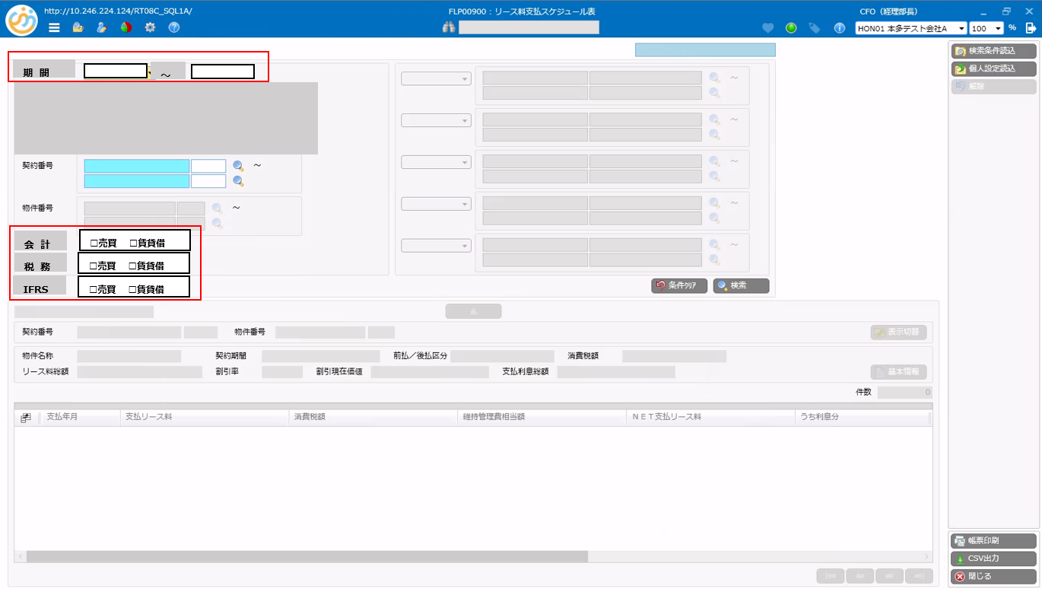
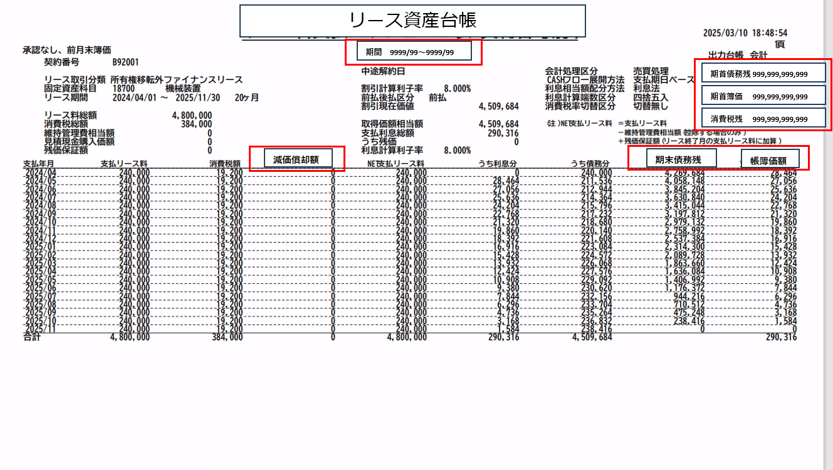
実装予定機能
①リースの識別
②リース/サービス
③リース期間の決定
④資産・負債の計上
⑤償却・利息の配分
⑥契約条件変更
⑦決算業務
⑧申告調整
申告調整
会計上の費用計上額が、税務上の損金算入限度額を超過する場合は、申告調整を行います
■機能概要
契約台帳に税務台帳を追加し、リース契約画面に税務台帳の入力・照会を可能とします
新規帳票「仮称：リース資産台帳」を追加します
リース資産台帳 出力指示画面
フェーズ1
新規帳票「リース資産台帳」
フェーズ2
開発中
開発中
オペレーテイングリースの内、少額リース・短期リースを除いたものを出力したい場合、会計売買＆税務賃貸借を指定します
【出力項目】
支払年月、支払リース料、消費税、うち利息分、
うち債務分、減価償却費、期首帳簿価額、期末帳簿価額等

Slide 21
03 実装時期

Slide 22
新リース会計基準対応
実装時期
要件 | 対応概要 | フェーズ１ 2026/06 | フェーズ２ 2026/11
会計処理の指定 | リース会計処理区分を物件単位で設定できるようにし、 同一契約内で「リースを構成する部分」（リース）を売買物件として、「リースを構成しない部分」（サービス）を賃貸借物件として登録できるように対応 | 〇 | -
 | 少額資産の自動判定を追加 | 〇 | -
取得価額相当額 | 税務台帳の取得価額相当額計算区分について 「見積現金購入価額と割引現在価値の小さい方」or「割引現在価値」を選択できるように対応 | 〇 | -
消費税の計上 タイミング変更 | オペレーティングリースの場合、リース取得仕訳では消費税を計上せず、 月々の支払仕訳作成時に計上するように対応 | 〇 | -
残存価額 | 残価保証額の設定がある所有権移転外ファイナンスリースについて、任意の残存価額が設定できるよう対応 | 〇 | -
リース契約条件の 変更 | 変更時の項目に「契約条件変更日」を追加 入力された場合はリース契約条件と判断し、変更日以降のリース債務・利息計算を行うように対応 | 〇 | -
 | スケジュールの自動作成時、契約条件変更日以前のスケジュールはそのままとし、 それ以降のスケジュールを作成するように対応 | 〇 | -
 | リース契約条件変更仕訳を作成するように対応 | 〇 | -

Slide 23
新リース会計基準対応
実装時期
要件 | 対応概要 | フェーズ１ 2026/06 | フェーズ２ 2026/11
リース契約条件の 変更 | 契約条件変更したデータの出力に対応 | 〇 | -
 | リース契約条件の変更前後で変更内容を確認する新帳票を追加 | - | 〇
申告調整の確認用 帳票の追加 | 台帳別に減価償却費やリース料を確認出来る新帳票を追加 | - | 〇
リースの税務台帳 対応 | リースにおいて税務台帳を入力できるように対応し、 オペレーティングリースは会計：売買、税務：賃貸借で登録できるよう対応 | 〇 | -
 | 税務台帳のデータを出力できるように対応 | 〇 | -

Slide 24
04 その他実装予定機能

Slide 25
実装予定機能
その他
■機能追加・改善一覧
要件 | 対応概要 | フェーズ１ 2026/06 | フェーズ２ 2026/11
使用権資産の取得価額 | リースの入力・取込 付随費用や除去債務費用、インセンティブ等を明細として入力できるようにし、割引現在価値≠取得価額で登録できるように対応 | - | 〇
 | 固定資産仕訳データ作成 複数明細が存在する場合、本体リース以外は新たに追加する取得貸方科目で仕訳明細を作成するように対応 | - | 〇
フリーレント機能 | リースの入力・取込 フリーレント期間を入力できるように対応 スケジュールの自動作成時、フリーレント期間を考慮するように対応 | - | 〇
 | フリーレント物件一覧表（新規追加機能） 支払と同時に費用計上の内訳と残額を確認できる帳票を新規追加 | - | 〇
 | リースの各種帳票 フリーレント期間を出力するように対応 | - | 〇
 | リース仕訳データ作成・リース支払データ作成 フリーレント期間を考慮した計上・支払仕訳の作成 | - | 〇

Slide 26
実装予定機能
その他
■機能追加・改善一覧
要件 | 対応概要 | フェーズ１ 2026/06 | フェーズ２ 2026/11
リース帳票の強化 | リース債務内訳表 リース債務、消費税債務、税込リースを5年後まで年度別に出力できるように対応 | - | 〇
 | 賃貸借リース一覧表（新規追加機能） 短期リース、少額リース毎に支払リース料や未払いリース料を出力する新帳票を追加 | - | 〇
年次更新の償却不足 調整処理 | 年次更新 償却額による償却過不足判定ではなく、帳簿価額による償却過不足判定に変更 | 〇 | -
 | 別表十六（内訳表） 年次更新の変更に合わせて出力内容を変更 | 〇 | -

Slide 27
05 参考資料 ・その他 ・導入・移行スケジュール

Slide 28
その他

Slide 29
統合会計との仕訳連携
リース関連の会計連携可能な仕訳
各機能で作成された仕訳は統合会計のAPもしくはGLに連携されます
固定資産管理
統合会計（AP）
【リース支払】
・支払
【リース仕訳】
・支払
・使用権資産移動
・中途解約
【固定資産仕訳】
・取得
・移動
・処分
・用途変更
・減価償却
・取得価格変更
・減価償却費修正
・減価償却費配賦
リース支払データ作成
支払予定データ
【例：リース料支払】
リース負債 / 預金
リース利息
支払確定
リース仕訳データ作成
【例：リース料支払】
リース負債 / 預金
リース利息
FBデータ
作成
固定資産仕訳データ作成
統合会計（GL）
【例：リース契約時】
使用権資産 / リース負債
総勘定元帳
【例：減価償却】
減価償却費 / 減価償却累計額

Slide 30
リース料の承認フロー
統合会計を合わせてご利用の場合
リース料については、リース契約登録時に設定いただき、承認していただきます
月々の支払金額の確認は「リース支払データチェックリスト」もしくは、統合会計側の支払予定データを確認する「支払予定一覧表」などの帳票にて内容をご確認いただけます
固定資産管理
リース資産データの入力
連携データの作成
リース契約
登録
ワークフロー
リース支払
データ作成
リース支払
データチェックリスト
リース支払
データ確定
統合会計
支払データの入力
支払データの承認
支払情報の確認
支払の確定
支払
承認
支払確定
支払確定取消
支払仕訳作成
支払伝票入力
ワークフロー
支払予定一覧表
FBデータ作成

Slide 31
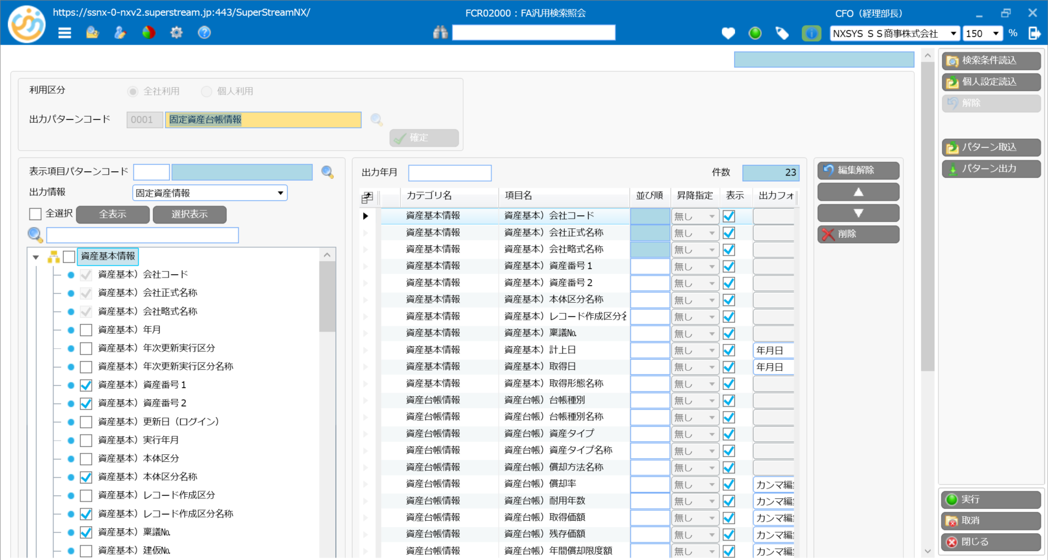
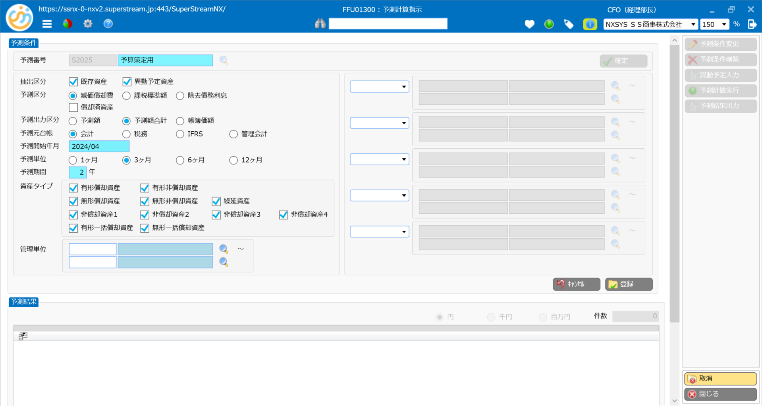
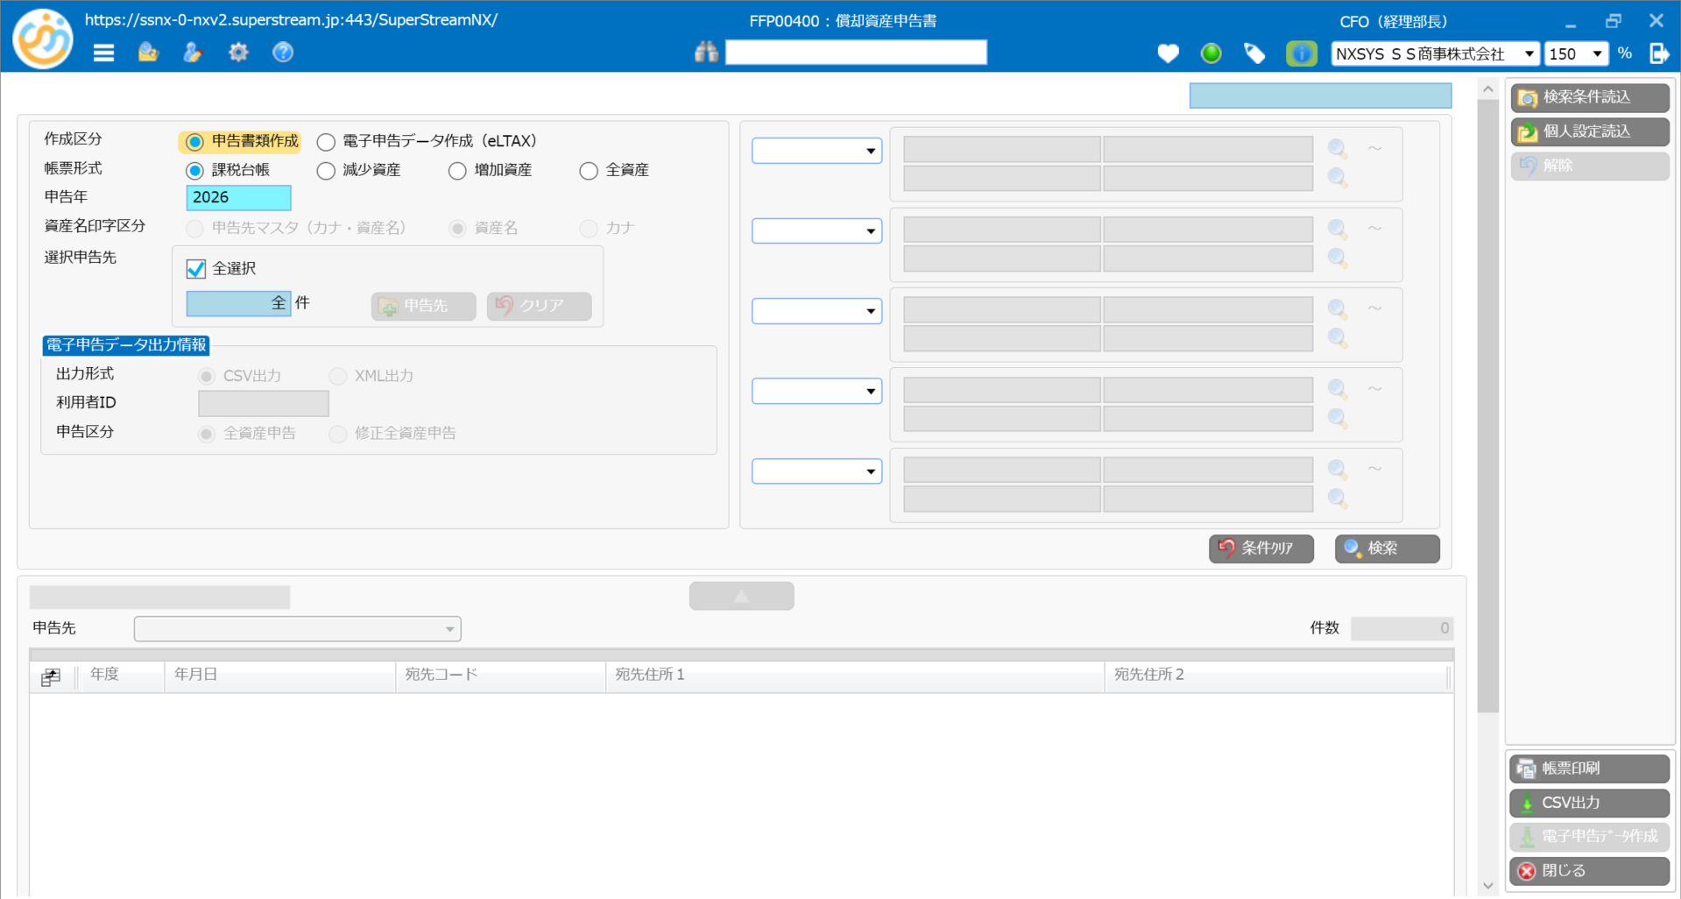
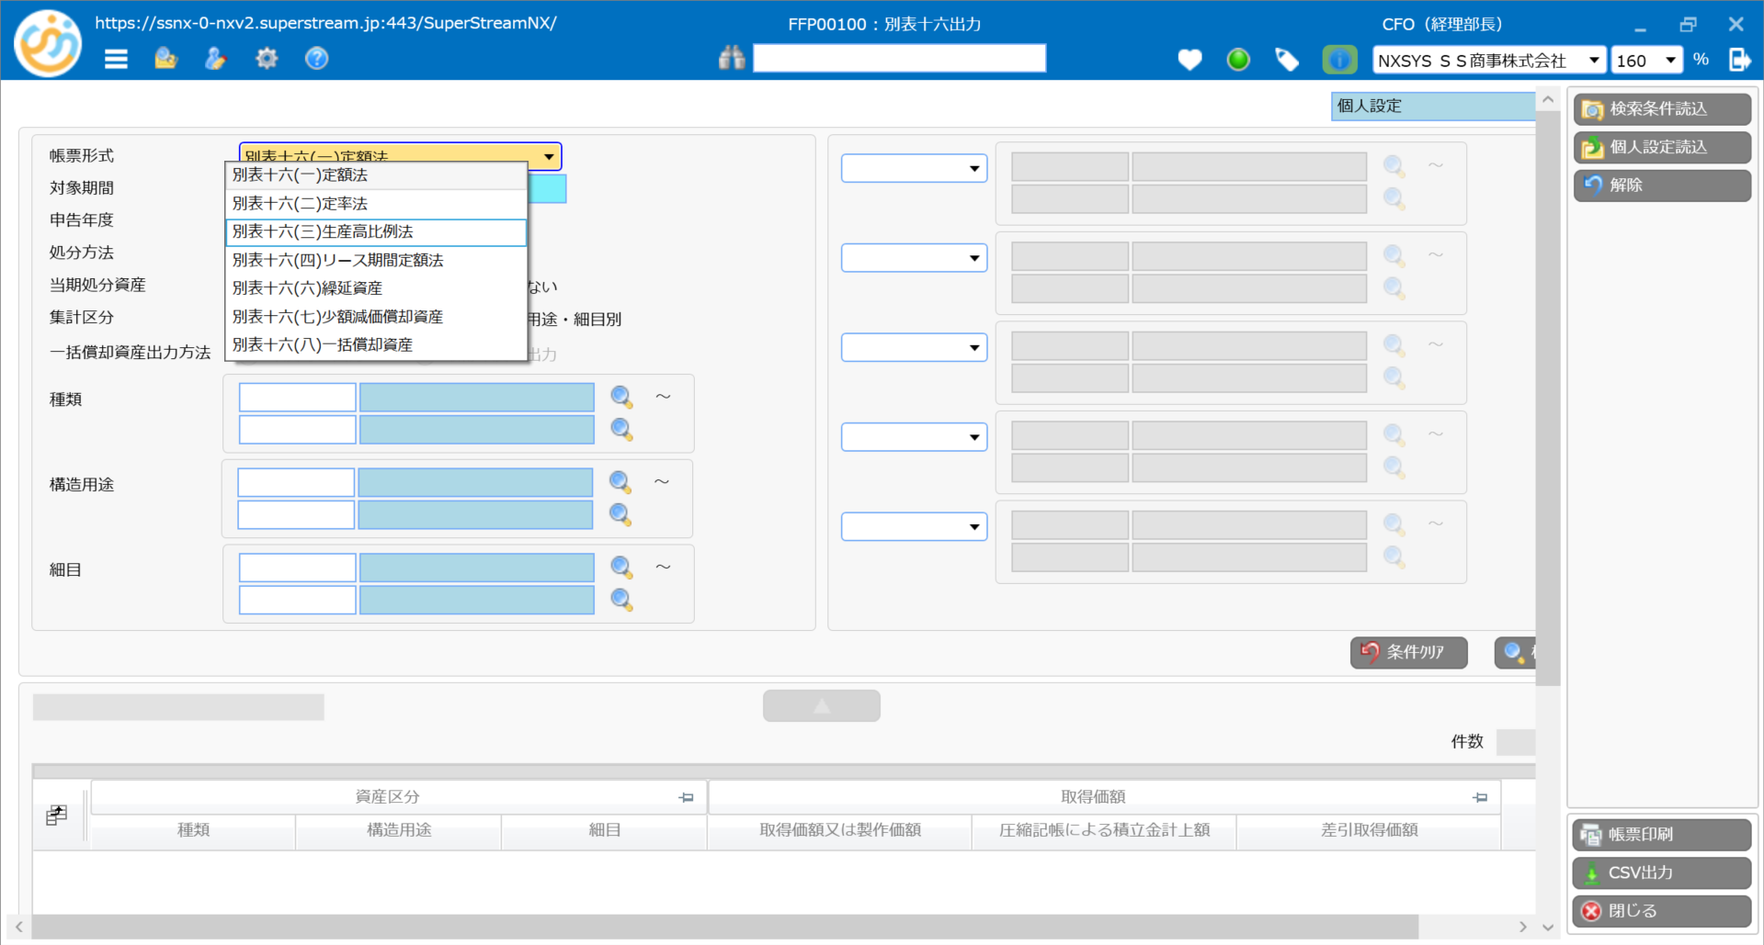
リース管理（LM）単独利用の場合
使用可能なメニュー
リース単独導入の場合、固定資産に関わるメニュー等において一部使用できないものがあるためご注意ください（マスタ関係は別途お問い合わせください）
①FA汎用検索照会（売買処理のみ可）
②予測計算指示（売買処理のみ可）
③償却資産申告書（出力不可）
④別表十六（リース関連のみ可）

Slide 32
導入・移行スケジュール

Slide 33
新リース会計基準対応
固定資産/リースを
追加導入
導入・移行スケジュールイメージ
2027年4月適用に向けて、固定資産とリースを追加導入する場合のスケジュールイメージです
 | 2026年 |  |  |  |  |  |  | 2027年
 | 6月 | 7月 | 8月 | 9月 | 10月 | 11月 | 12月 | 1月 | 2月 | 3月 | 4月 | 5月
固定資産 リース
★新リース対応
一次リリース
★新リース対応
二次リリース
★新リース会計
基準適用
既存システムでの処理
新リース開始
方針決定・準備など
適合調査
マスタ設定
操作習得
テスト
固定資産移行
本稼働
リース移行
本稼働
・～2026年9月 方針決定・準備など
・2026年10月～ 適合調査
・2026年12月～ マスタ設定
・2027年1月～ 固定資産移行
・2027年2月～ 操作習得/テスト
・2027年2月～ リース移行
・2027年4月～ 新リース開始/本稼働
□2026年6月に新リース会計基準の必要要件への対応、2026年11月に新規帳票とその他リース機能のリリースを予定しています
□上記は、SuperStream-NX統合会計をご利用中で、固定資産・リースを追加導入する際の標準的な作業を前提としたスケジュールイメージとなります
詳細要件や体制を加味して決定してください

Slide 34
新リース会計基準対応
固定資産/リースを
追加導入
導入・移行作業
各フェーズの主な作業内容は以下のとおりです
No | フェーズ | 作業内容 | 備考
1 | 適合調査 | 固定資産・リースについて、会社全体の処理方針やマスタ構成、移行方針について検討します
2 | マスタ設定 | 適合調査で決定した方針に従い、固定資産・リースのマスタを設定します ※FA取引先マスタ、リース仕訳パターンマスタ、 償却情報マスタなど | 科目などの統合会計側のマスタと共通で使用するマスタは、既存のマスタを利用できます
3 | 操作習得・テスト | 固定資産・リースの入力や仕訳連携処理などの操作方法を習得し、テスト会社で想定した運用が可能となるか確認します
4 | 固定資産移行 | 固定資産データを移行します ※取込用データを作成して頂くことにより一括取込が可能です | 翌年の償却資産申告書を作成する場合には前年の1月から処理を行う必要があります
5 | リース移行 | 新リース会計基準に沿ったリースデータを移行します ※取込用データを作成して頂くことにより一括取込が可能です | 新リース会計基準適用初年度の期首時点の残りのリース料を基準として移行する。または、リース開始日から適用されていたかのような帳簿価額を基準として移行する(企業会計基準適用指針第 33 号 リースに関する会計基準の適用指針123 項(2)①)などの検討が必要となります

Slide 35
新リース会計基準対応
リースのみ追加導入
導入・移行スケジュールイメージ
2027年4月適用に向けて、リースのみ追加導入する場合のスケジュールイメージです
 | 2026年 |  |  |  |  |  |  | 2027年
 | 6月 | 7月 | 8月 | 9月 | 10月 | 11月 | 12月 | 1月 | 2月 | 3月 | 4月 | 5月
固定資産 リース
★新リース対応
一次リリース
★新リース対応
二次リリース
★新リース会計
基準適用
既存システムでの処理
新リース開始
方針決定・準備など
適合調査
マスタ設定
操作習得
テスト
リース移行
本稼働
・～2026年11月 方針決定・準備など
・2026年11月～ 適合調査
・2027年1月～ マスタ設定
・2027年2月～ 操作習得/テスト
・2027年2月～ リース移行
・2027年4月～ 新リース開始/本稼働
□2026年6月に新リース会計基準の必要要件への対応、2026年11月に新規帳票とその他リース機能のリリースを予定しています
□上記は、SuperStream-NX統合会計と固定資産をご利用中で、リースを追加導入する際の標準的な作業を前提としたスケジュールイメージとなります
詳細要件や体制を加味して決定してください

Slide 36
新リース会計基準対応
リースのみ追加導入
導入・移行作業
各フェーズの主な作業内容は以下のとおりです
No | フェーズ | 作業内容 | 備考
1 | 適合調査 | リースについて、会社全体の処理方針やマスタ構成、移行方針について検討します
2 | マスタ設定 | 適合調査で決定した方針に従い、リースのマスタを設定します ※FA取引先マスタ、リース仕訳パターンマスタ、 償却情報マスタなど | 科目などの統合会計側のマスタと共通で使用するマスタは、既存のマスタを利用できます
3 | 操作習得・テスト | リースの入力や仕訳連携処理などの操作方法を習得し、テスト会社で想定した運用が可能となるか確認します
4 | リース移行 | 新リース会計基準に沿ったリースデータを移行します ※取込用データを作成して頂くことにより一括取込が可能です | 新リース会計基準適用初年度の期首時点の残りのリース料を基準として移行する。または、リース開始日から適用されていたかのような帳簿価額を基準として移行する(企業会計基準適用指針第 33 号 リースに関する会計基準の適用指針123 項(2)①)などの検討が必要となります

Slide 37
新リース会計基準対応
会計はSS以外で
固定資産/リースだけを
新規導入
導入・移行スケジュールイメージ
2027年4月適用に向けて、固定資産とリースを追加導入する場合のスケジュールイメージです
 | 2026年 |  |  |  |  |  |  | 2027年
 | 6月 | 7月 | 8月 | 9月 | 10月 | 11月 | 12月 | 1月 | 2月 | 3月 | 4月 | 5月
固定資産 リース
★新リース対応
一次リリース
★新リース対応
二次リリース
★新リース会計
基準適用
既存システムでの処理
新リース開始
方針決定・準備など
適合調査
マスタ設定
操作習得
テスト
固定資産移行
本稼働
リース移行
本稼働
・～2026年8月 方針決定・準備など
・2026年8月～ 適合調査
・2026年11月～ マスタ設定
・2027年1月～ 固定資産移行
・2027年1月～ 操作習得/テスト
・2027年2月～ リース移行
・2027年4月～ 新リース開始/本稼働
□2026年6月に新リース会計基準の必要要件への対応、2026年11月に新規帳票とその他リース機能のリリースを予定しています
□上記は、会計システムはSuperStream-NX以外をご利用で、固定資産・リースのみを新規導入する際の標準的な作業を前提としたスケジュール
イメージとなります。詳細要件や体制を加味して決定してください

Slide 38
新リース会計基準対応
会計はSS以外で
固定資産/リースだけを
新規導入
導入・移行作業
各フェーズの主な作業内容は以下のとおりです
No | フェーズ | 作業内容 | 備考
1 | 適合調査 | 固定資産・リースについて、会社全体の処理方針やマスタ構成、移行方針について検討します
2 | マスタ設定 | 適合調査で決定した方針に従い、固定資産・リースのマスタを設定します ※FA取引先マスタ、リース仕訳パターンマスタ、 償却情報マスタなど | 科目やユーザーなどのマスタも設定を行います
3 | 操作習得・テスト | 固定資産・リースの入力や帳票出力などの操作方法を習得し、テスト会社で想定した運用が可能となるか確認します
4 | 固定資産移行 | 固定資産データを移行します ※取込用データを作成して頂くことにより一括取込が可能です | 翌年の償却資産申告書を作成する場合には前年の1月から処理を行う必要があります
5 | リース移行 | 新リース会計基準に沿ったリースデータを移行します ※取込用データを作成して頂くことにより一括取込が可能です | 新リース会計基準適用初年度の期首時点の残りのリース料を基準として移行する。または、リース開始日から適用されていたかのような帳簿価額を基準として移行する(企業会計基準適用指針第 33 号 リースに関する会計基準の適用指針123 項(2)①)などの検討が必要となります

Slide 39
新リース会計基準対応
会計/固定資産はSS以外でリースだけを
新規導入
導入・移行スケジュールイメージ
2027年4月適用に向けて、リースを追加導入する場合のスケジュールイメージです
 | 2026年 |  |  |  |  |  |  | 2027年
 | 6月 | 7月 | 8月 | 9月 | 10月 | 11月 | 12月 | 1月 | 2月 | 3月 | 4月 | 5月
固定資産 リース
★新リース対応
一次リリース
★新リース対応
二次リリース
★新リース会計
基準適用
既存システムでの処理
新リース開始
方針決定・準備など
適合調査
マスタ設定
操作習得
テスト
リース移行
本稼働
・～2026年10月 方針決定・準備など
・2026年10月～ 適合調査
・2026年12月～ マスタ設定
・2027年2月～ 操作習得/テスト
・2027年2月～ リース移行
・2027年4月～ 新リース開始/本稼働
□2026年6月に新リース会計基準の必要要件への対応、2026年11月に新規帳票とその他リース機能のリリースを予定しています
□上記は、会計システムと固定資産システムはSuperStream-NX以外をご利用で、リースのみを新規導入する際の標準的な作業を前提とした
スケジュールイメージとなります。詳細要件や体制を加味して決定してください

Slide 40
新リース会計基準対応
会計/固定資産はSS以外でリースだけを
新規導入
導入・移行作業
各フェーズの主な作業内容は以下のとおりです
No | フェーズ | 作業内容 | 備考
1 | 適合調査 | リースについて、会社全体の処理方針やマスタ構成、移行方針について検討します
2 | マスタ設定 | 適合調査で決定した方針に従い、リースのマスタを設定します ※FA取引先マスタ、リース仕訳パターンマスタ、 償却情報マスタなど | 科目やユーザーなどのマスタも設定を行います
3 | 操作習得・テスト | リースの入力や帳票出力などの操作方法を習得し、テスト会社で想定した運用が可能となるか確認します
4 | リース移行 | 新リース会計基準に沿ったリースデータを移行します ※取込用データを作成して頂くことにより一括取込が可能です | 新リース会計基準適用初年度の期首時点の残りのリース料を基準として移行する。または、リース開始日から適用されていたかのような帳簿価額を基準として移行する(企業会計基準適用指針第 33 号 リースに関する会計基準の適用指針123 項(2)①)などの検討が必要となります

Slide 41
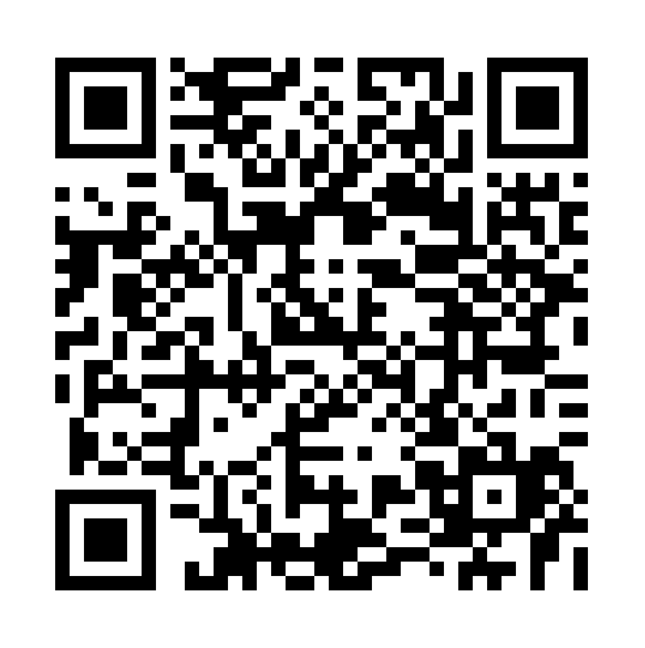

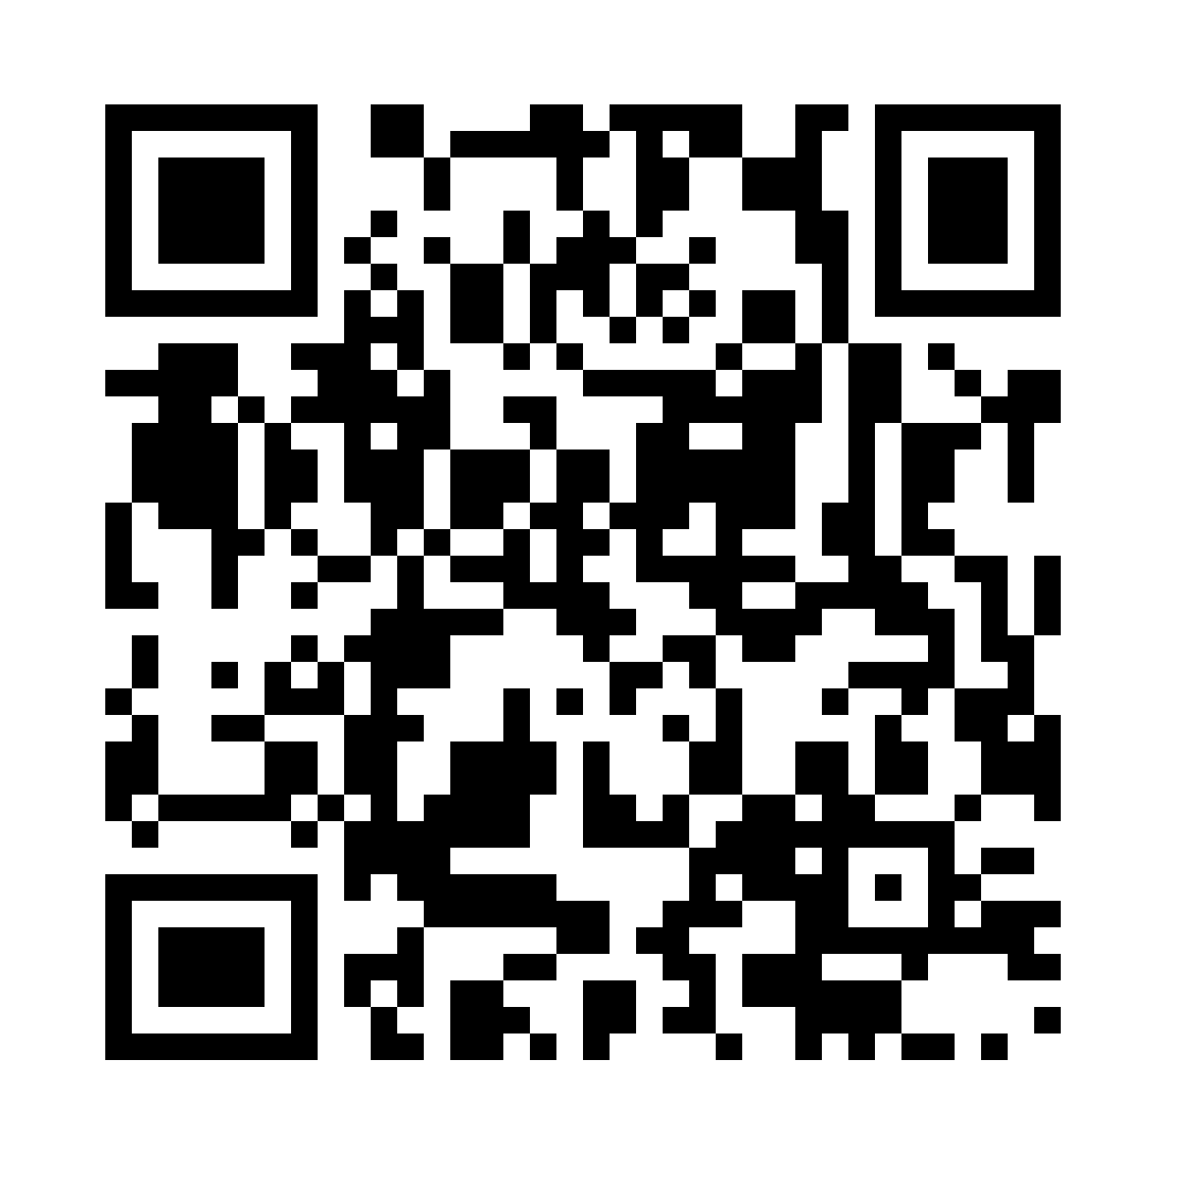
会計・人事を変える。
もっとやさしく、 もっと便利に、もっと楽しく
www.superstream.canon-its.co.jp/
公式SNS更新中
@superstream.nx
@SuperStream_NX

